Slide 1

Saudade sentida pelos avós
por
Luisa Zacarias
Divulgação
Luisa Zacarias Slides
www.sergrasan.com.br

Slide 2
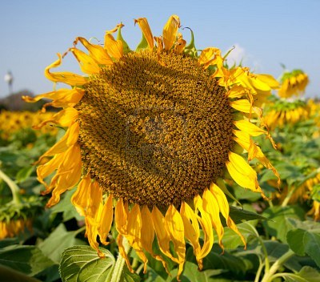
DIA DOS AVÓS
Celebra-se a vinte seis
do mês sete o dia dos avós
que data mais linda... *

Slide 3

Eu hoje nem sequer
pude estar com os meus netos *
para um beijo lhes dar... * *

Slide 4
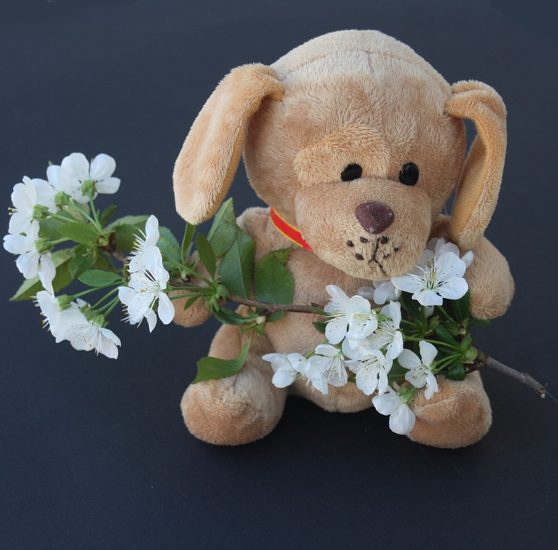
É triste sim, (se)
lembrarem-se de nós
só para seu interesse pessoal...

Slide 5

Nem o telefone sequer tocou
para ouvir ao menos as suas vozes
e encherem minha alma de alegria

Slide 6

Os anos vão passando
eles vão crescendo e
eu perdendo o que tem de melhor na vida!

Slide 7

As suas graças, as brincadeiras
os sorrisos, o crescimento *
e até as coisas menos boas...

Slide 8
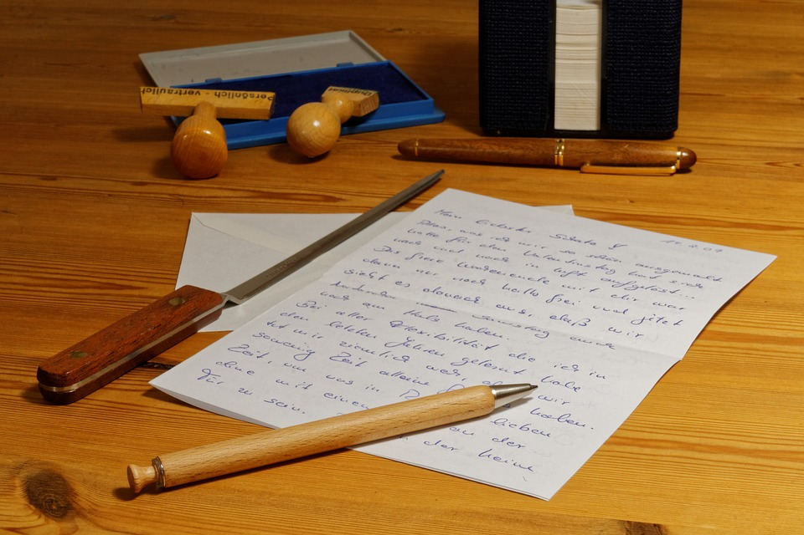
As birras também fazem parte
mas, essas até as dispensamos né
mas, tudo isto faz parte das vivências.
Luisa Zacarias

Slide 9
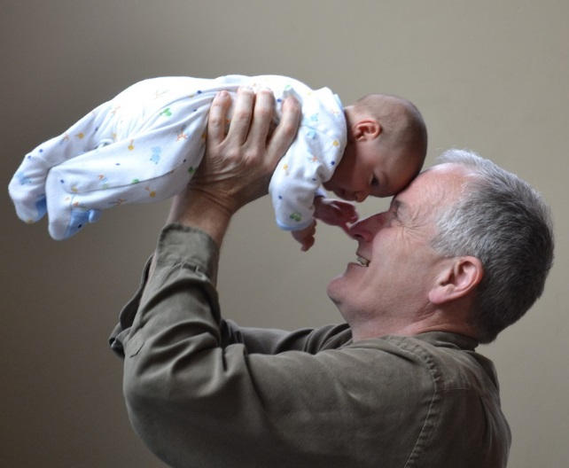
O embalo e o carinho
Estrelas brilham no caminho
Segue a saudade sem fim
(Norma)

Slide 10

Muitas vezes não vemos
Nossos netos crescerem
A distancia marca então a saudade
(Norma A S Moraes)

Slide 11

VIVER
Saber viver é meio caminho andado para ultrapassar a tristeza, que nos consome uma vida inteira!
Luísa Zacarias
Luisa Zacarias Slides www.sergrasan.com.br

Slide 12

Saudade sentida pelos avós
Texto Luiza Zacarias
Formatação: Norma Ap Silveira de Moraes
Imagens google, Pixabay
Musica: Boi da cara preta
Divulgação
Luisa Zacarias Slides
www.sergrasan.com

